Slide 1
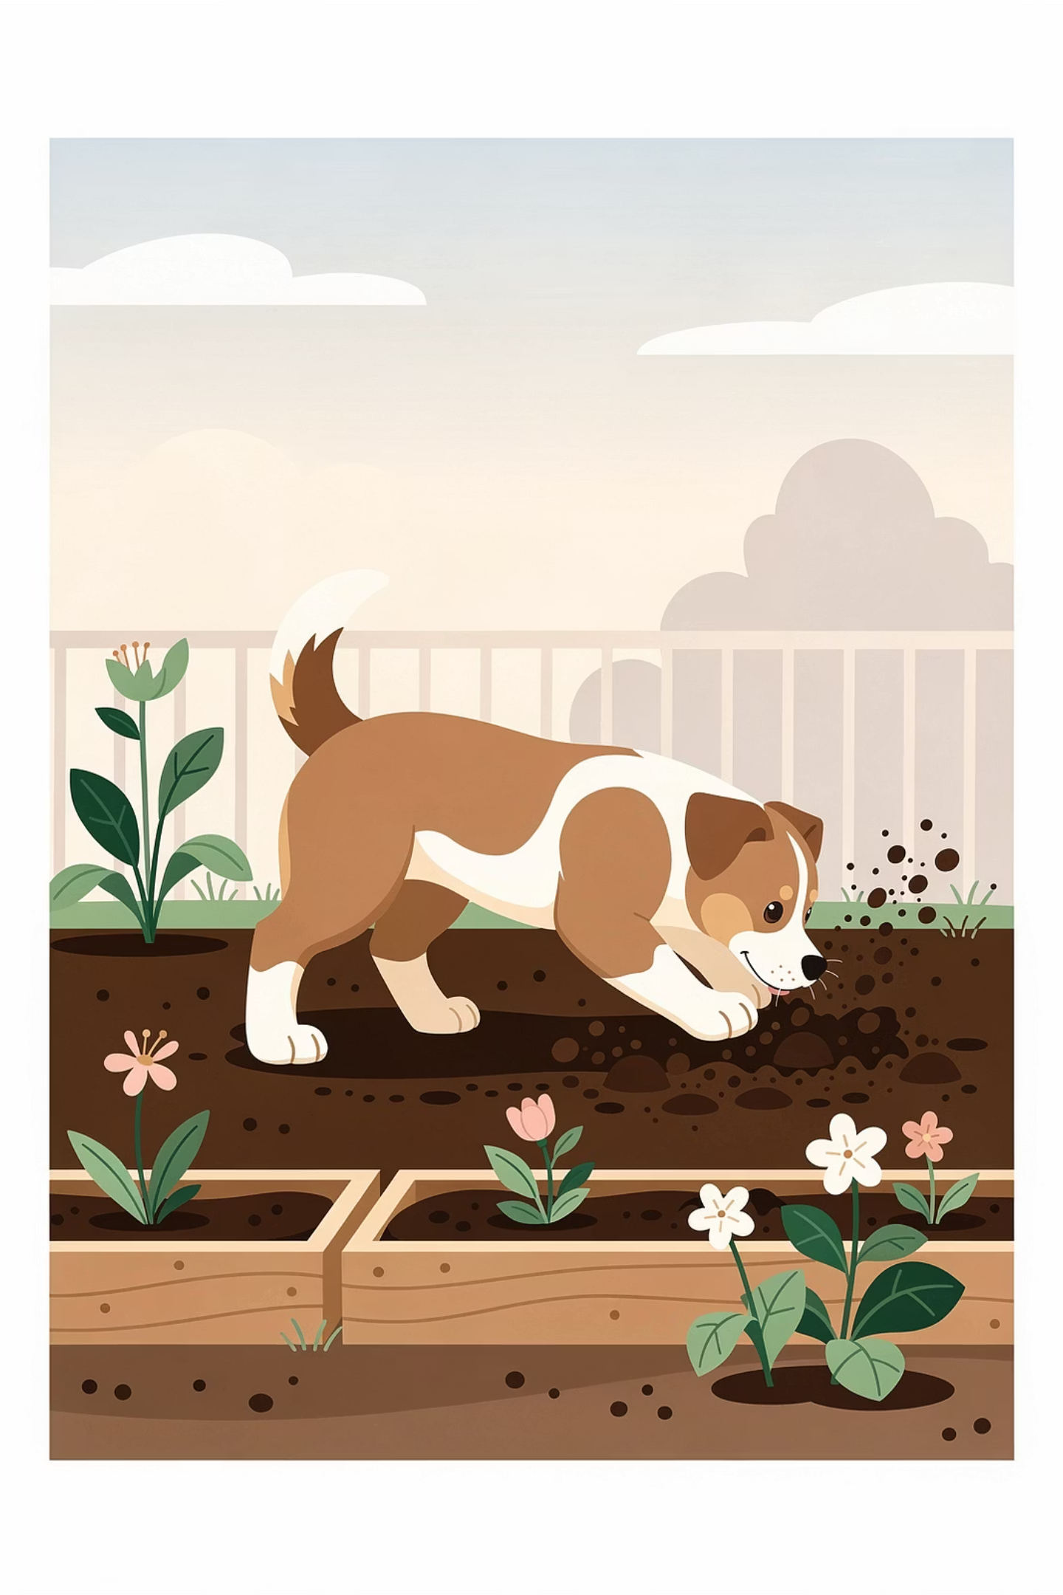
Где зарыта собака?
Квест по самым весёлым фразеологизмам русского языка
Привет! Слышал ли ты когда-нибудь выражения «кусать локти» или «считать ворон»? На самом деле никто птиц не считает и локти не кусает! Это фразеологизмы — крылатые выражения с секретным смыслом. Сегодня мы разгадаем 8 таких ребусов и узнаем, «где же зарыта собака»!

Slide 2

Загадка 1: Необычный подсчёт
Задание
Варианты ответа
Когда ученик на уроке невнимателен, смотрит в окно и думает обо всём, кроме учёбы, учитель может сказать ему:
А) Считать ворон
Б) Ловить бабочек
В) Кормить синиц
«Хватит ... !»

Slide 3
✅ Ответ: А) Считать ворон.
Пояснение: «Считать ворон» означает бездельничать, быть крайне невнимательным и рассеянным. Именно это скажет учитель невнимательному ученику!

Slide 4
Загадка 2: Крокодильи чувства
Что означает выражение «Лить крокодиловы слёзы»? Выбери правильное толкование:
А)
Б)
В)
Очень громко и искренне плакать от большой обиды.
Притворяться несчастным, плакать неискренне или фальшиво.
Купаться в очень холодной воде.

Slide 5
✅ Ответ: Б) Притворяться несчастным.
Пояснение: «Лить крокодиловы слёзы» — плакать неискренне, фальшиво. Крокодилы выделяют влагу из глаз во время еды — это не слёзы жалости! Поэтому это выражение означает притворство.

Slide 6

Загадка 3: Что происходит с носом?
Если человек постоянно обманывает кого-то, обещает и не выполняет свои обещания, говорят, что он привык:
А) Вешать нос
Б) Задирать нос
Приуныть, расстроиться, потерять настроение.
Зазнаваться, вести себя высокомерно.
В) Водить за нос
Вводить в заблуждение, обманывать — правильный ответ!

Slide 7
✅ Ответ: В) Водить за нос.
Пояснение: «Водить за нос» означает вводить в заблуждение, обманывать. Выражение пришло из практики водить животных за кольцо в носу — они шли куда угодно, не понимая, куда их ведут.

Slide 8

Загадка 4: Секрет почерка
Задание
Подсказка 🐔
Если школьник пишет в тетради очень небрежно, грязно, неразборчиво и криво, про такой почерк говорят:
Вспомни, как выглядят следы птицы на земле — хаотичные, непонятные царапины в разные стороны...
«Пишет как...»
А) ...умная сова
Б) ...курица лапой
В) ...быстрый заяц

Slide 9
✅ Ответ: Б) Курица лапой.
Пояснение: «Писать как курица лапой» — значит писать очень небрежно, неразборчиво и криво. Следы куриных лап на земле — хаотичные царапины в разные стороны, совсем как плохой почерк!

Slide 10



Загадка 5: Блюдо в голове
Когда у человека в мыслях полный беспорядок, всё перепуталось, и он ничего не может понять или вспомнить, про него говорят:
А) Суп в кармане
Б) Каша в голове
В) Чай в портфеле
Такого фразеологизма не существует — это выдумка!
Полная путаница в мыслях — правильный ответ!
Тоже выдуманный вариант — не существует!

Slide 11
✅ Ответ: Б) Каша в голове.
Пояснение: «Каша в голове» — полная путаница в мыслях, когда всё перемешалось и ничего не понять. Как каша, в которой всё слиплось в одну массу!

Slide 12


Загадка 6
Варианты ответа
Памятный знак
А)
Б)
Сделать опасную царапину на лице.
Твёрдо и навсегда запомнить какую-то важную информацию.
Что означает фразеологизм «Зарубить на носу»?
💡 Подсказка: В древности «носом» называли дощечку для записей и заметок на память.
В)
Сильно обидеться на своего лучшего друга.
<\/div>

Slide 13
✅ Ответ: Б) Твёрдо и навсегда запомнить.
Пояснение: «Зарубить на носу» — значит запомнить что-то раз и навсегда. В древности «носом» называли дощечку для записей, которую носили с собой. На ней делали зарубки-пометки, чтобы не забыть важное.

Slide 14




Загадка 7: Скоростной режим
Замени выражение «Бежать сломя голову» одним простым и понятным словом-синонимом:
А)
Бежать медленно, прогуливаясь.
Б)
Бежать очень быстро, стремительно, во весь дух.
В)
Спотыкаться и падать.

Slide 15
✅ Ответ: Б) Бежать очень быстро.
Пояснение: «Бежать сломя голову» — мчаться стремительно, во весь дух, не разбирая дороги. Выражение передаёт такую скорость, будто голова вот-вот слетит!

Slide 16


Загадка 8: Лесной ремонт
Разгадай последний фразеологизм. Какое действие означает «намеренно мешать кому-то в делах, создавать искусственные трудности и препятствия»?
А) Вставлять палки в колёса
Б) Надувать мыльные пузыри
В) Прокалывать шины шилом
Намеренно мешать кому-то, создавать искусственные трудности и препятствия на пути к цели.
Заниматься пустыми, бесполезными делами, которые ни к чему не приводят.
Выдуманный вариант — такого фразеологизма не существует!
✅ Ответ: А) Вставлять палки в колёса — намеренно мешать кому-то в делах.

Slide 17
✅ Ответ: А) Вставлять палки в колёса.
Пояснение: «Вставлять палки в колёса» — намеренно мешать кому-то, создавать искусственные трудности. Представь: если вставить палку в колесо телеги — она сразу остановится!

Slide 18
Победа! Секрет фразеологизмов раскрыт!
Твоя речь стала богаче!
Отличная работа! Теперь ты точно знаешь, «где зарыта собака» (то есть нашёл истину!). Используй эти выражения в своей речи, чтобы она была яркой, образной и интересной. Ты супер!
Считать ворон
Крокодиловы слёзы
Бездельничать, быть невнимательным
Притворяться, плакать неискренне
Водить за нос
Курица лапой
Обманывать, вводить в заблуждение
Неразборчивый, небрежный почерк
Каша в голове
Зарубить на носу
Полная путаница в мыслях
Твёрдо и навсегда запомнить
Сломя голову
Палки в колёса
Бежать очень быстро, стремительно
Намеренно мешать, создавать трудности
Ты супер! 🎉

